Slide 1
Grado en Óptica
MICROBIOLOGÍA Y TERAPÉUTICA DE LAS INFECCIONES OCULARES (2013-14)
PARTE II – FARMACOLOGÍA Y TERAPÉUTICA

Slide 2
CONTENIDOS
Farmacología de los agentes antimicrobianos. Farmacocinética, Farmacodinamia, Vías de administración, Interacciones y efectos adversos.
Agentes antimicrobianos. I. Antibióticos y Antivíricos.
Agentes antimicrobianos. II. Antifúngicos y
Antiparasitarios.
Terapéutica de las enfermedades infecciosas del ojo.
Terapéutica de las enfermedades infecciosas sistémicas con afectación ocular. Sarampión- Paperas-Rubeola; VIH; Tuberculosis-Lepra, Sífilis.

Slide 3
Grado en Óptica MICROBIOLOGÍA Y TERAPÉUTICA DE LAS INFECCIONES OCULARES
PARTE II – FARMACOLOGÍA Y TERAPÉUTICA
(Curso 2013-14)
TEMA 11
Farmacología de los agentes antimicrobianos. Farmacocinética, Farmacodinamia,
Resistencias.
© formigos@ua.es

Slide 4
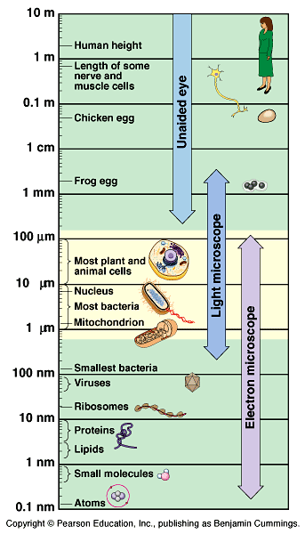
MICROORGANISM
OS
VIRUS
BACTERIAS
HONGOS
PROTOZOOS
ALGAS
----
→ http://www.tokresource.org/tok_cla sses/biobiobio/biomenu/cell_theory
/index.htm

Slide 5
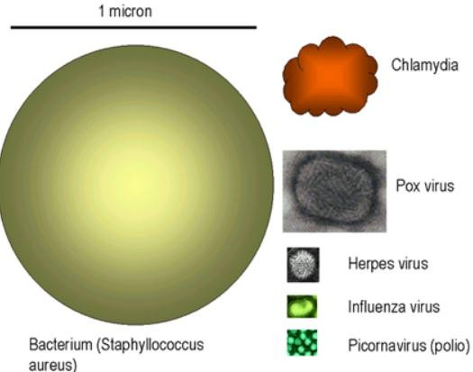
MICROORGANISMOS
VIRUS
BACTERIAS
HONGOS
PROTOZOOS
ALGAS
----
→ http://pathmicro.med.sc.edu/spanis h-virology/spanish-chapter1.htm

Slide 6
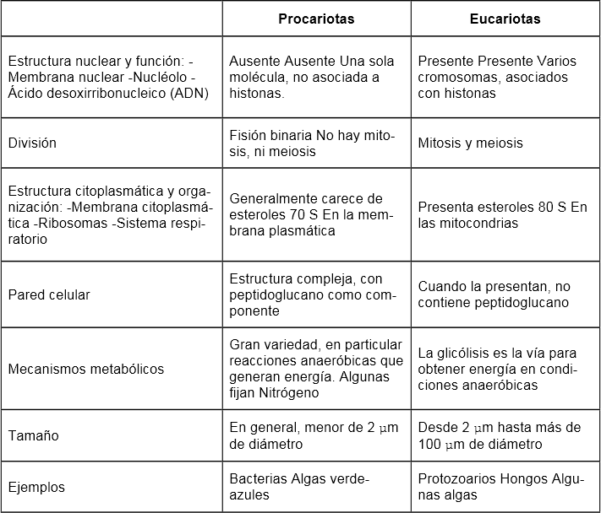
MICROORGANISMOS
← http://www.ucv.ve/fileadmin/user_uploa d/facultad_farmacia/catedraMicro/08_T ema_2_morfologia.pdf

Slide 7
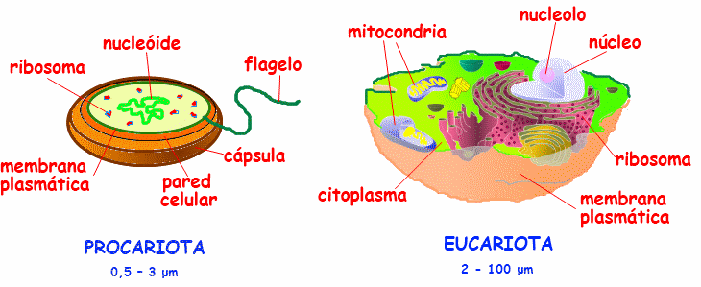
MICROORGANISMOS
↑
http://eltamiz.com/elcedazo/2013/08/18/la-biografia-de-la-vida-11-aparecen-las-celulas-eucariotas/

Slide 8
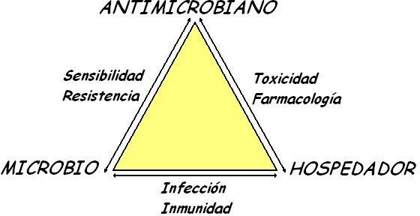
ANTIMICROBIANOS
La actividad del antibiótico NO
es la misma
in vivo
que
in vitro.
El Triángulo de DAVIS
 http://dc107.4shared.com/d oc/j5_DKGfi/preview.html

Slide 9
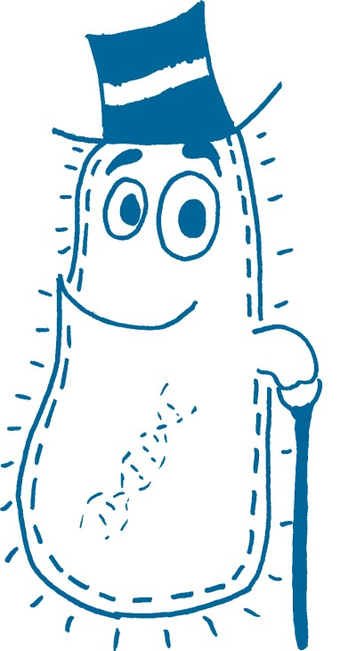
ANTIMICROBIANOS
FACTOR UNO: EL AGENTE INFECCIOSO
Sensibilidad
Insensibilidad: fenotipo silvestre que puede "resistir" de modo natural un determinado antibiótico.
↑ Modificado de Sergio García- Cuevas González: http://sgcg.
es/articulos
/2010/09/2 4/bacteria/
Resistencia: por cambios genéticos en un
fenotipo silvestre originalmente sensible.

Slide 10
ANTIMICROBIANOS
FACTOR UNO: EL AGENTE INFECCIOSO
Resistencia natural ➔ Insensibilidad
Resistencia adquirida ➔ Gérmenes que antes eran sensibles
↑ Modificado de Sergio García- Cuevas González: http://sgcg.
es/articulos
/2010/09/2 4/bacteria/
Resistencia primaria: infección por una cepa resistente, de un paciente que nunca ha recibido tratamiento. (resistencia natural o adquirida en otro paciente)
Resistencia secundaria: la que se desarrolla en pacientes que están siendo tratados con antibióticos. Generalmente indica un fallo en la prescripción o en la adherencia al tratamiento.

Slide 11
ANTIMICROBIANOS
FACTOR DOS: EL HOSPEDADOR
La respuesta depende del
Estado del paciente (neutropenia...)
Grado de sensibilidad de la bacteria infectante
Concentración de antimicrobiano en el lugar de la infección
Localización de la infección Historia natural de la infección
La eliminación de los microorganismos necesita de la cooperación de las defensas naturales del organismo infectado.

Slide 12
ANTIMICROBIANOS
FACTOR TRES: EL ANTIBIÓTICO
Antibiótico (RAE):
Sustancia química producida por un ser vivo o fabricada por síntesis, capaz de paralizar el desarrollo de ciertos microorganismos patógenos, por su acción bacteriostática, o de causar la muerte de ellos, por su acción bactericida.
Espectro de los antibióticos (Amplio, medio o reducido)
La actividad de un antibiótico está definida por su espectro antibacteriano, es decir el conjunto de agentes patógenos que se ven afectados por concentraciones del antibiótico que no sean tóxicas para el enfermo.

Slide 13
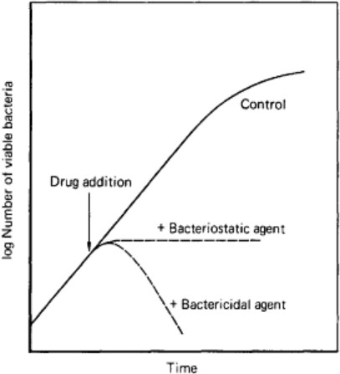
ANTIMICROBIANOS
Bactericidas vs.
Bacteriostático s
→ Eric M. The Antimicrobial Drugs. Oxford University Press, 22/05/2000. Pág 4.

Slide 14
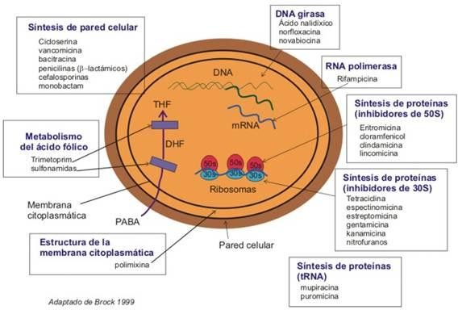
MECANISMOS DE ACCIÓN
↑
http://www.quimicaviva.qb.fcen.uba.ar/v5n2/sanchez.htm

Slide 15
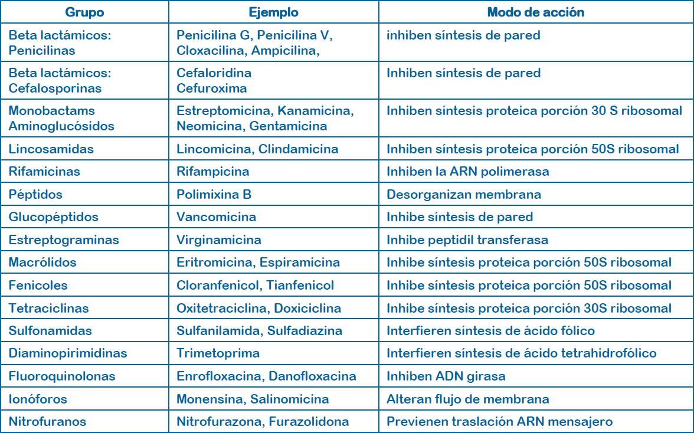
MECANISMOS DE ACCIÓN

Slide 16
BUEN USO DE LOS ANTIBIÓTICOS
1. Quimioprofilaxis
¿Para qué?
Evitar que entren microorganismos a zonas estériles
Evitar o disminuir la gravedad de procesos agudos en pacientes crónicos
Disminuir la aparición de infecciones en pacientes de alto riesgo (p.
ej. inmunodeprimidos)
Impedir recaídas en infecciones graves que el paciente ha tenido previamente (p. ej. endocarditis bacterianas)
Tratamiento previo a una intervención
¿Cómo?
Conocer los posibles microorganismos invasores Cultivo y antibiograma (caro-opcional)
Resultado:
Disminución importante del riesgo de infección

Slide 17
BUEN USO DE LOS ANTIBIÓTICOS
2. Terapéutica antibiótica:
Para Infecciones provocadas por microorganismos (1) sensibles a los antibióticos actuales y (2) que no curan fácilmente por si solas.

Slide 18
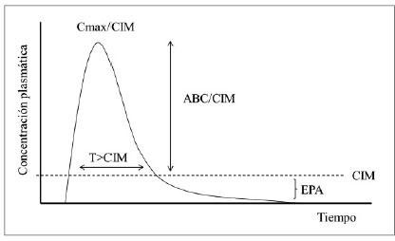
FARMACOCINÉTICA
←http://www.scielo.cl/scielo.php?pid=S0034- 98872012000600014&script=sci_arttext
↓
Parámetros farmacocinético/farmacodinámicos para antibióticos. CIM: Concentración inhibitoria mínima.
EPA: Efecto post-antibiótico.
T>CIM: Tiempo del intervalo de dosificación que la concentración del
antibiótico supera la CIM.
Cmax/CIM: Razón entre la concentración máxima y la concentración inhibitoria mínima.

Slide 19
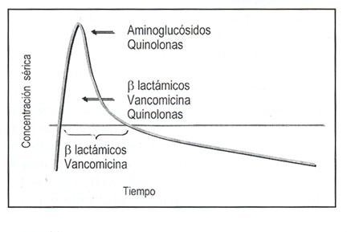
FARMACOCINÉTICA
El mecanismo de acción de cada familia de antimicrobianos determina una cinética bactericida específica.
←
http://www.scielo.cl/scielo.php?pid=s0716- 10182004021100008&script=sci_arttext
↓
Aminoglucósidos y quinolonas tienen una acción bactericida concentración-dependiente.
β-lactámicos y vancomicina tienen un mecanismo de acción
predominantemente tiempo-dependiente (a partir de 4x CIM, la capacidad bactericida no aumenta aunque aumente la dosis).

Slide 20
ANTIMICROBIANOS
Efecto postantibiótico:
es cuando la inhibición del crecimiento bacteriano se mantiene durante un tiempo determinado después de la exposición al antibiótico.
Puede durar de 3 a 6 horas.
Esto permite administrar antibióticos de vida media corta con intervalos de 12 a 24 h.

Slide 21
FARMACOCINÉTICA
Efectos de las concentraciones Sub-CMI (Más allá del posible efecto post-antibiótico)
Aumenta el grosor de la pared
Aumenta el septo
Se forman filamentos
Pérdida de fimbrias
Pérdida de cápsulas y proteínas externas de la pared
Disminuye la biosíntesis de enzimas y toxinas

Slide 22
RESISTENCIAS
El uso inadecuado e irracional de los antimicrobianos crea condiciones favorables a la aparición y propagación de microorganismos resistentes.
El uso indiscriminado de antibióticos favorece a las bacterias que presentan una mutación al azar que las hace resistentes a él.
Posibles causas:
Pacientes que NO toman el tratamiento completo.
Uso indiscriminado cuando NO es necesario.
Uso de antibióticos NO apropiados (error o
automedicación) 4. Antibióticos de mala calidad.
… Y lo mismo en el GANADO o los animales domésticos

Slide 23
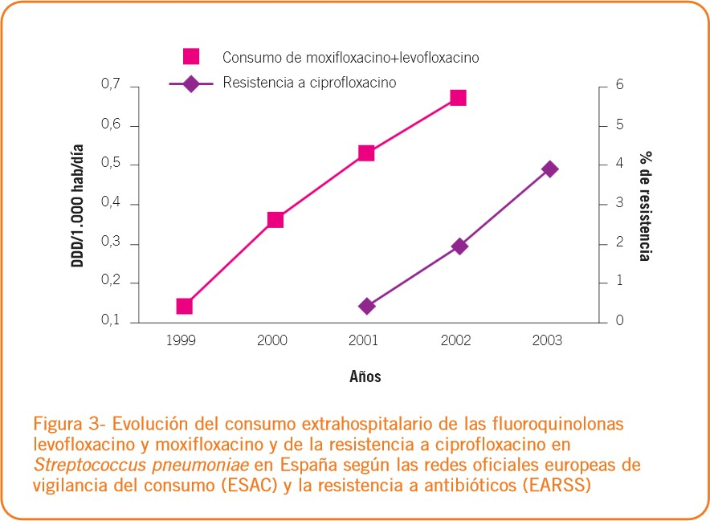
RESISTENCIAS
↑
http://www.antibioticos.msc.es/PDF/antibioticos.pdf

Slide 24
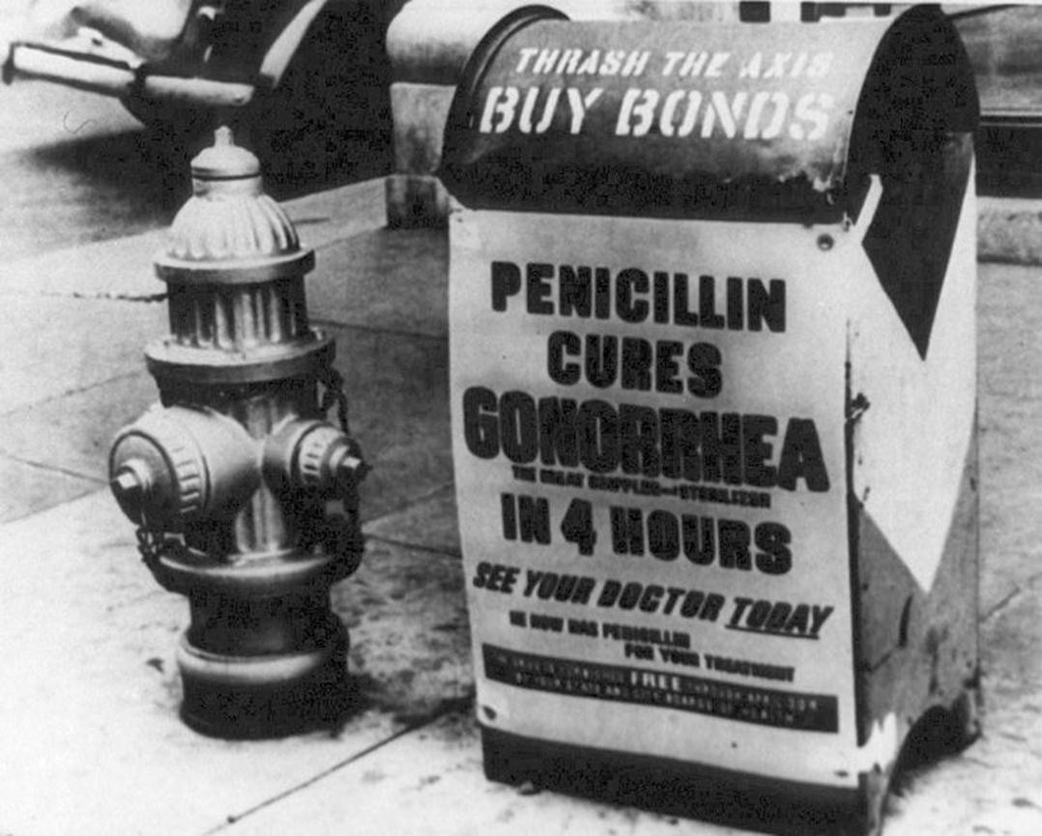
RESISTENCIAS
↑
http://ihm.nlm.nih.gov/luna/servlet/view/search?q=A020824&res=2

Slide 25
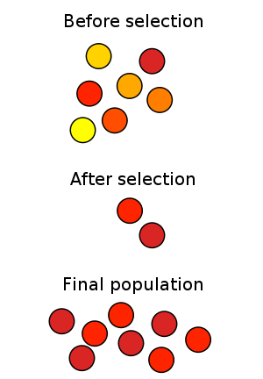
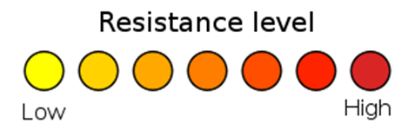
RESISTENCIAS
El antibiótico no induce resistencia, solamente selecciona.
Conforme se introduce un nuevo antibiótico, en un plazo variable de tiempo, aparecen variantes resistentes.
http://www.antibioticos.msc.es/PDF/antibioticos.pdf

Slide 26
RESISTENCIAS
La resistencia natural es un carácter constante de todas las cepas de una misma especie bacteriana.
La resistencia adquirida es una característica propia de ciertas cepas, dentro de una especie bacteriana naturalmente sensible, cuyo patrimonio genético ha sido modificado por mutación o adquisición de genes.
Una resistencia cruzada es cuando se debe a un mismo mecanismo de resistencia. En general, afecta a varios antibióticos dentro de una misma familia.

Slide 27
RESISTENCIAS
Resistencia natural o intrínseca:
Carecen de diana para un antibiótico (como la falta de pared en el Mycoplasma en relación con los ß- lactámicos).
Resistencia adquirida:
Es debida a la modificación de la carga genética de la bacteria:
Por mutación cromosómica espontánea
Por mecanismos de transferencia genética (plásmidos, transposones o integrones, que pueden pasar de una bacteria a otra).

Slide 28
RESISTENCIAS
Las cepas resistentes se dispersan rápidamente
↑
http://www.sec.gov/Archives/edgar/data/1341843/000095012309019149/c87437exv99w1.htm

Slide 29
RESISTENCIAS
Mecanismos de resistencia adquirida Genético
Mutación
Adquisición de genes
Bioquímico
Producción de enzimas
Modificación del blanco
del antibiótico
Baja permeabilidad
Expulsión de la molécula

Slide 30
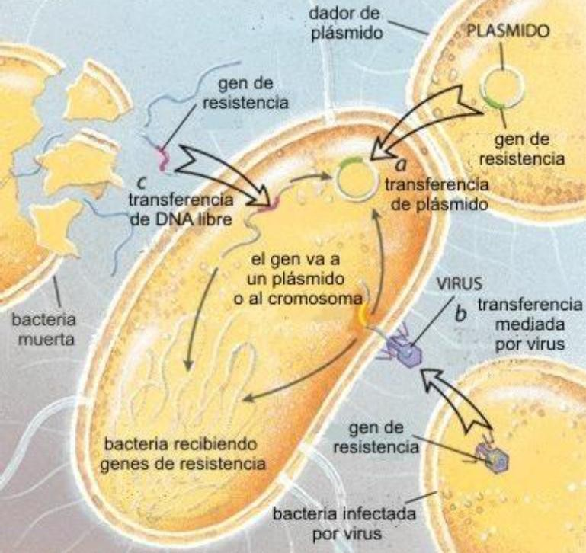
RESISTENCIAS
Resistencia por adquisición de genes
→ http://depa.fquim.unam.mx/amyd/ archivero/U4_Antibioticos_19926.pd
f

Slide 31
RESISTENCIAS
MECANISMO:
Síntesis de enzimas que destruyen el antibiótico
Disminución de la penetración del fármaco en la célula
Alteración de las moléculas a las que se unen los
antibióticos
Aumento de la síntesis de un metabolito que contrarreste la acción del fármaco

Slide 32
MAL USO DE LOS ANTIBIÓTICOS
CAUSAS DE ABUSO Y MAL USO DE ANTIBIÓTICOS:
Cuadros febriles de origen no infeccioso.
Enfermedades víricas.
Infecciones banales con tendencia a la curación espontánea.
Profilaxis (injustificada) de infecciones

Slide 33
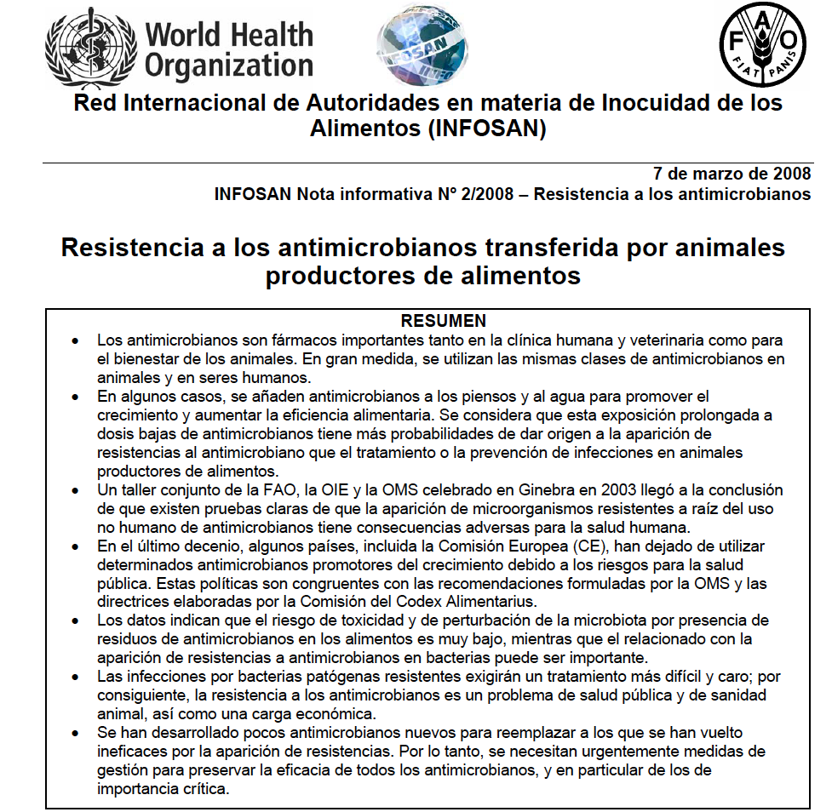
MAL USO DE LOS ANTIBIÓTICOS

Slide 34
MAL USO DE LOS ANTIBIÓTICOS
España y los países del Sur de Europa tienen el mayor consumo de antibióticos por habitante y es uno de los que más se automedica.
El 36% de las prescripciones de antibióticos realizadas en AP se consideran Inadecuadas
La mayoría de procesos patológicos pediátricos atendidos en Atención Primaria son de origen infeccioso son de origen viral
Entre las causas que favorecen el exceso de la prescripción antibiótica por parte de los pediatras y médicos de Atención Primaria se encuentra la presión asistencial y la
presión ejercida por los padres y pacientes.
Los niños son el grupo de la población más expuesto a recibir múltiples tratamientos con antibióticos. Algunas de las bacterias que causan infecciones pediátricas se encuentran
entre las más resistentes a antibióticos.

Slide 35
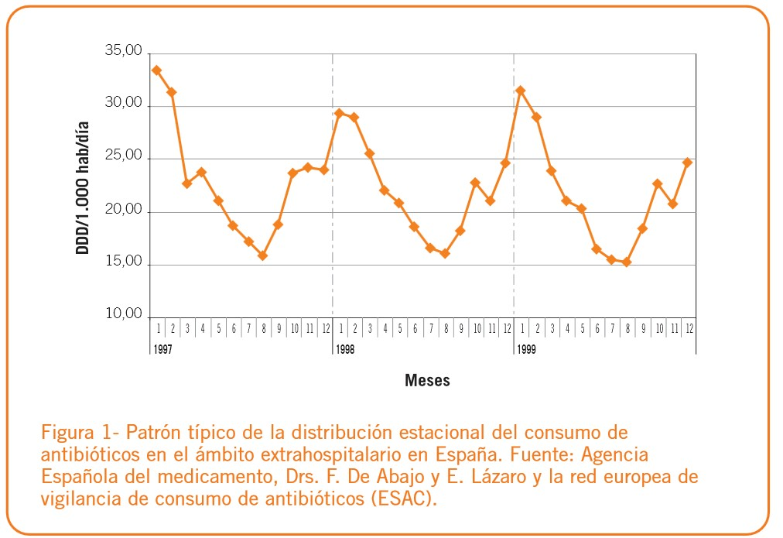
MAL USO DE LOS ANTIBIÓTICOS
España: la gripe afecta de forma importante a la prescripción de antibióticos.
↑
↑
http://www.antibioticos.msc.es/PDF/antibioticos.pdf

Slide 36
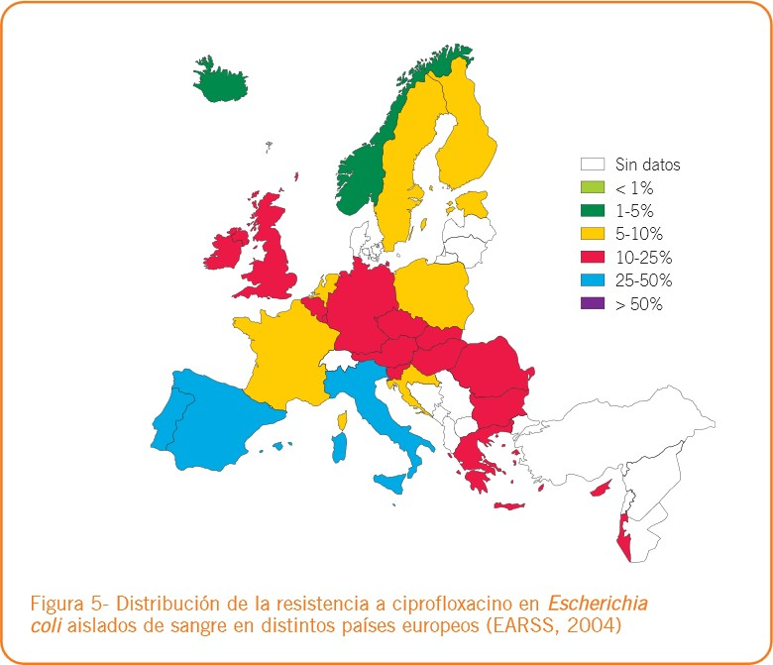
RESISTENCIAS
↑
http://www.antibioticos.msc.es/PDF/antibioticos.pdf

Slide 37
Grado en Óptica MICROBIOLOGÍA Y TERAPÉUTICA DE LAS INFECCIONES OCULARES
PARTE II – FARMACOLOGÍA Y TERAPÉUTICA
(Curso 2013-14)
TEMA 11
Farmacología de los agentes antimicrobianos. Farmacocinética, Farmacodinamia,
Resistencias.
© formigos@ua.es

